Slide 1
ДРУШТВО И ДРЖАВА У СРБИЈИ У ДОБА НЕМАЊИЋА
Бојан Растовац, наставник историје
ЈУ ОШ „Младен Стојановић“
Лакташи
XV вијек
XII вијек
XIII вијек
XIV вијек

Slide 2
1. Како се према Душановом законику дијелило друштво у средњовјековној Србији?
ВЛАСТЕЛА
СВЕШТЕНСТВО
ЗАВИСНО СТАНОВНИШТВО - СЕБРИ
XV вијек
XII вијек
XIII вијек
XIV вијек

Slide 3
2. Како се дијелила властела у средњовјековној Србији?
ВЛАСТЕЛА
ВЕЛМОЖЕ
(крупна властела)
ВЛАСТЕЛИЧИЋИ
(ситна властела)
XV вијек
XII вијек
XIII вијек
XIV вијек

Slide 4
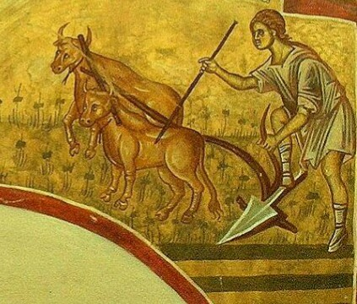
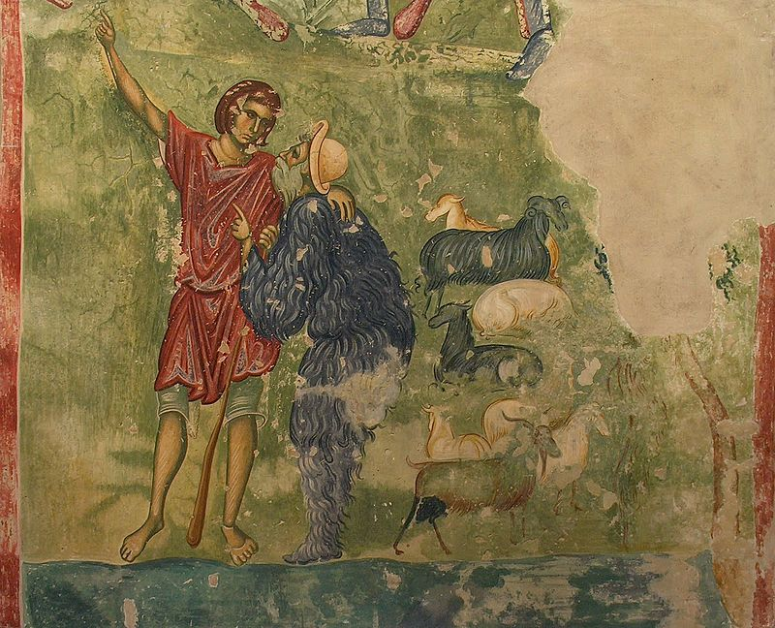
3. Који су слојеви зависног становништва најбројнији?
меропси
(земљорадници)
власи
(сточари)
XV вијек
XII вијек
XIII вијек
XIV вијек

Slide 5
4. На који начин је била организована државна управа?
ДРЖАВНА УПРАВА
ЦЕНТРАЛНА
ЛОКАЛНА
ВЛАДАР
ДВИРСКИ САВЈЕТ
САБОР
ЖУПАН
НАМЈЕСНИК ГРАДА
КРАЈИШНИК
XV вијек
XII вијек
XIII вијек
XIV вијек

Slide 6
5. Размишљај као историчар!
Душанов законик:
„Члан 172. О судијама: Све судије да суде по законику, право, како пише у законику, а да не суде по страху од царства ми.“
XV вијек
XII вијек
XIII вијек
XIV вијек

